Slide 1
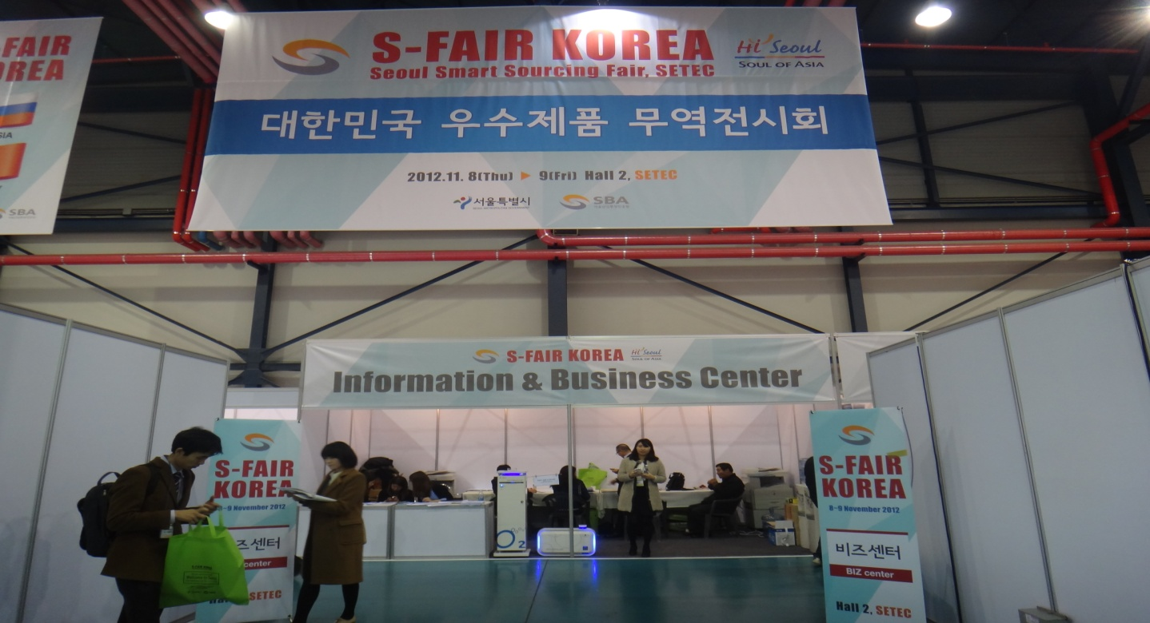
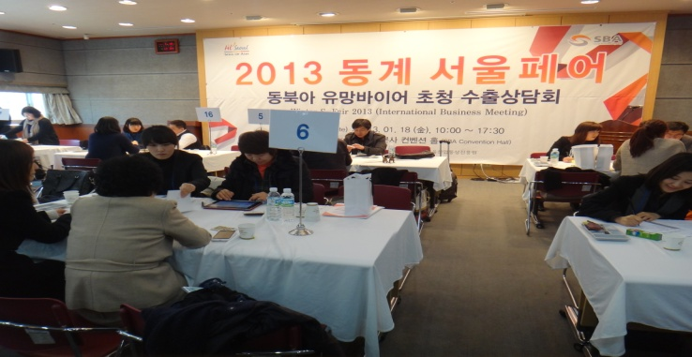
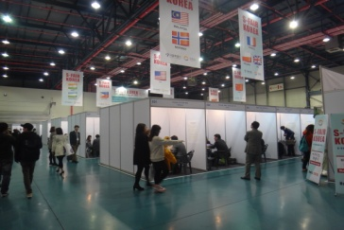
2013 하계 서울페어에 모십니다.
-해외바이어 초청 수출상담회 참가기업 모집-
대한민국 수출중소기업들에게 세계시장을 드립니다.
□ 모집개요
- 일 시 : 2013. 7. 17(수)~18(목) 10:00~18:00
- 장 소 : SETEC(서울무역전시장) 제1전시실
- 바 이 어 : 15개국 150명 내외
- 기 업 수 : 국내 수출 중소기업 600개사 내외
- 품 목 : 생활소비재(화장품, 액세서리 등), IT 및
전기전자, 바이오메디컬, 녹색친환경,
의류, 식음료, 주방용품, 소형가전 등
- 모집기간 : 2013년 7월 1일(월) 까지 (선착순)
- 참 가 비 : 11만원(VAT 포함, 수출상담회 참가비)
33만원(VAT 포함, 전시부스 임대료)
44만원(VAT 포함, 전시부스+상담회 참가)
- 참가특전 : 1) 해외바이어디렉토리 무료제공(2012년,1만5천개)
2) 2012~2013 서울페어 디렉토리(책자) 무료제공
□ 참가신청
- 신청방법 : SBA 홈페이지(www.sba.seoul.kr)로그인(회원가입) → 사업신청 클릭→ 제목 클릭 → 신청서 다운로드 및 작성 → 신청서등록 클릭→ 제출서류(압축파일)첨부 → 저장클릭
- 제출서류 : 신청서(영문), 제품 카탈로그, 사업자등록증
- 참가확정 : 참가비 납부기업 대상 이메일 참가통보 및
바이어 매칭 시행
- 문의처 : 서울페어 사무국(SBA 해외마케팅팀)
T. 02-2222-3861 E. seoulfair@sba.seoul.kr
※ 참가기업에게 ‘초청 바이어 디렉토리’를 상담회 현장에서 배부해드립니다.
※ 제품 특성상 상담과 전시를 위한 공간이 필요할 경우 별도로 설치될 전시부스(3mX3m)를 신청하시기 바랍니다. (45개 전시부스, 기업당 최대 2개 임대, 입금 선착순)

